Slide 1

Магистратура института детства
Российского государственного педагогического университета имени А. И. Герцена
2020 г.
«Все мы родом из детства»
Антуан де Сент-Экзюпери

Slide 2
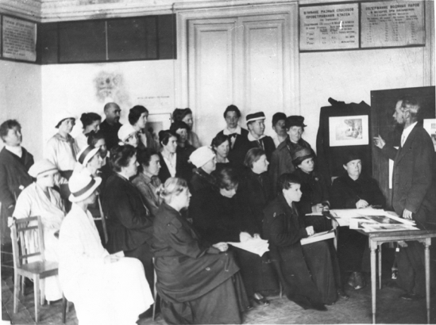
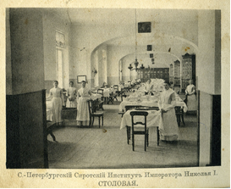
ИНСТИТУТ ДЕТСТВА
Институт детства – первый учебный институт, который был организован в рамках университетского образования и в 2003 году перешел на уровневую систему подготовки специалистов.
Ценнейшие дидактические материалы кафедры дошкольной педагогики, одной из старейших в РГПУ им. А.И. Герцена, позволили включить университет в Государственный Свод особо ценных объектов культурного наследия народов Российской Федерации.

Slide 3
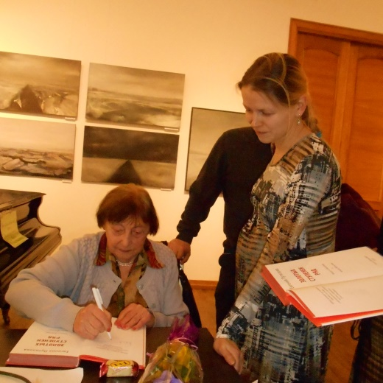
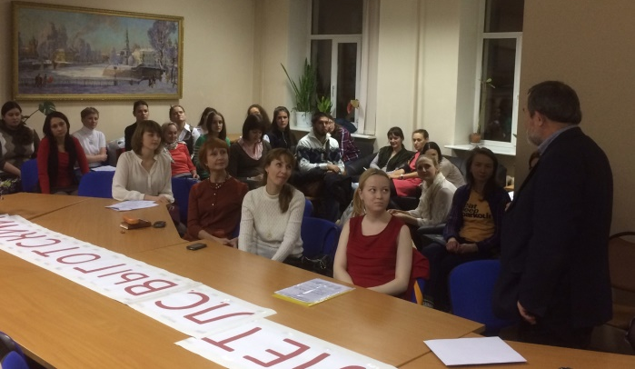
ПЕРСПЕКТИВНОЕ ОБРАЗОВАНИЕ
Институт детства готовит современных педагогов для современных детей.
Высокий уровень профессионализма наших преподавателей дает возможность для все большего количества научных открытий и исследований студентов.

Slide 4
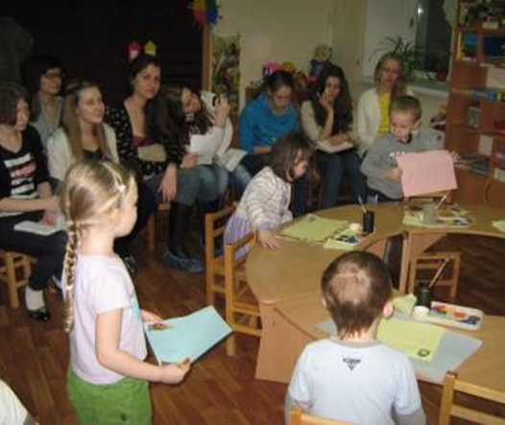
СОТРУДНИЧЕСТВО И ВОСТРЕБОВАННОСТЬ ОПЫТА
Преподаватели института постоянно сотрудничают с детскими садами, школами, учреждениями дополнительного образования, развивающими центрами России и Санкт-Петербурга.
Практика образования знает нас по рекомендованной МО РФ комплексной программе дошкольного образования «Детство», учебно-методическому комплекту «Диалог» для начальной школы.

Slide 5
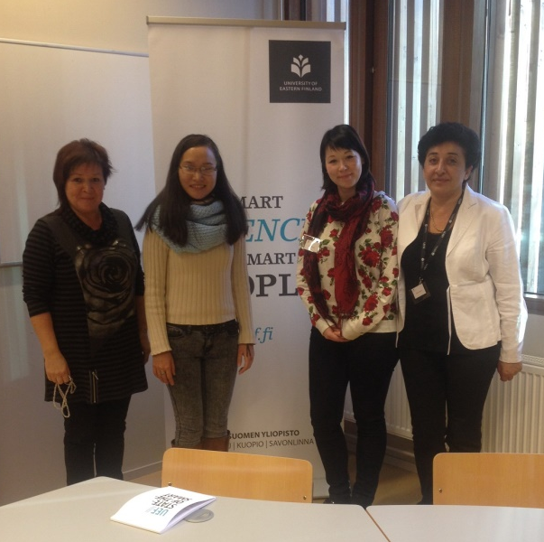
МЕЖДУНАРОДНОЕ СОТРУДНИЧЕСТВО
С каждым годом расширяется география сотрудничества института.
Мы реализуем обучение по двум сетевым международным магистерским программам совместно с Университетом Восточной Финляндии, Трнавским университетом Словакии и Белорусским государственным педагогическим университетом имени Максима Танка, а также осуществляем совместную работу с университетом Северной Айовы (США), Университетским колледжем прикладных наук Осло и Акерсхуса (Норвегия), Университетом Лейкестера (Великобритания)
и др.

Slide 6
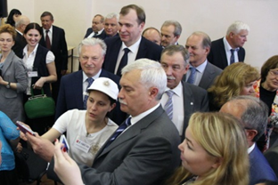
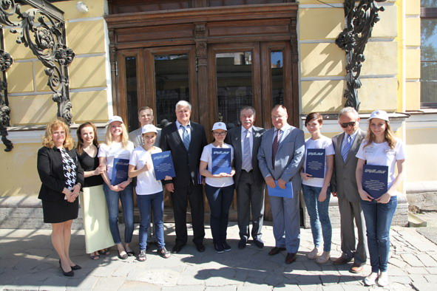
НАШИ СТУДЕНТЫ
Мы гордимся нашими студентами ежегодно участвующими во Всероссийских и международных выставках и конференциях, семинарах и олимпиадах, именными стипендиатами Федеральных стипендиальных программ и программ президента РФ, грантополучателями персональных студенческих грантов.

Slide 7
7 ПРИЧИН УЧИТЬСЯ В МАГИСТРАТУРЕ ИНСТИТУТА ДЕТСТВА
Обучение в магистратуре гарантирует получение качественного образования, потому что подготовку магистров ведут преподаватели одного из лучших ВУЗов России.
Занятия для студентов магистратуры отличаются интерактивностью, практикоориентированностью, содержат много самостоятельной работы, что делает их личностно ориентированными.
Удобный график обучения, возможный для совмещения с работой.
Обучение в магистратуре – это возможность принимать участие в научных исследованиях, готовить публикации в научных изданиях, участвовать в конференциях
Обучение в магистратуре позволяет продолжать обучение, выбрав другое, отличное от бакалавриата направление, что дает возможность студентам осваивать новую профессию.
Магистратура является необходимой, если вы имеете желание поступить в аспирантуру.
Как показывает статистика, 66% выпускников магистратуры устроились на работу еще до завершения учебы в университете, 22% нашли работу сразу после завершения учебы. При этом среднемесячная зарплата выпускников магистратуры выше, чем у выпускников других ступеней высшего образования

Slide 8
СОРИЕНТИРУЙСЯ!
Магистр
2 года
2-3 раза в неделю, с 15.10 до 21.30
В 2020 году на очную форму направление «Психолого-педагогическое образование» конкурс проходной балл был 92, «Педагогическое образование» - 90,
на магистерскую программу «Раннее обучение иностранным языкам и межкультурная коммуникация» - 100,
На заочную форму направление «Психолого-педагогическое образование» конкурс 88, «Педагогическое образование» - 99.
Что будет написано в дипломе?
Сколько лет учиться?
В какое время проходит учеба?
Проходной балл прошлого года

Slide 9

ПРОГРАММА ВСТУПИТЕЛЬНЫХ ИСПЫТАНИЙ
Эссе
Мотивационное письмо

Slide 10
ТРАЕКТОРИЯ ПОСТУПЛЕНИЯ В 2021 ГОДУ
Дни открытых дверей
в апреле, мае
Вебинары
в мае и июне
Подача документов
с 21 июня
Сдача экзамена
21-31 июля
Организацион-ное собрание (приблизи-тельная дата – 6 августа)

Slide 11
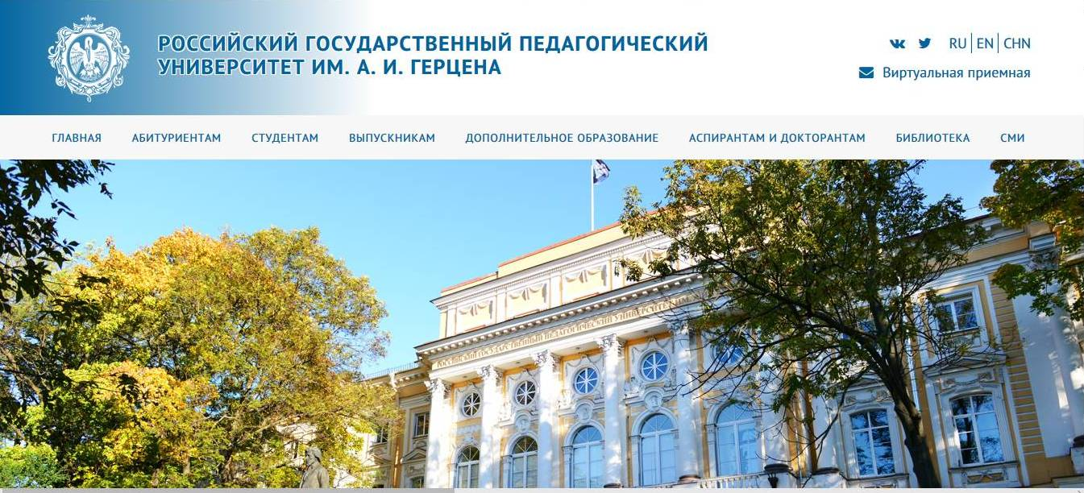
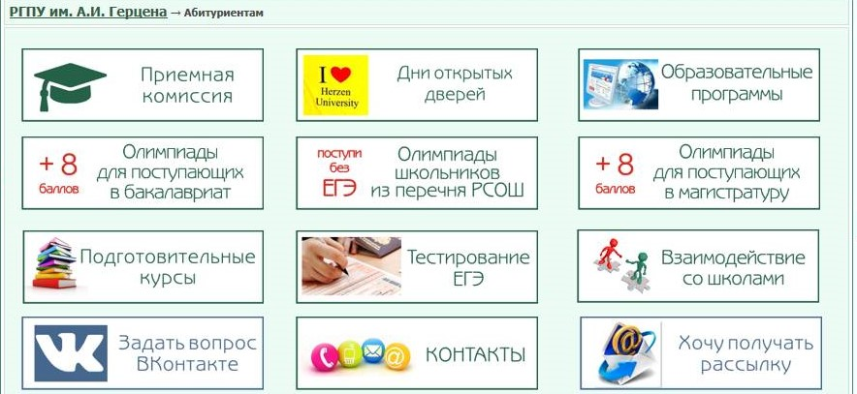
ПРАВИЛА ПРИЕМА
на сайте herzen.spb.ru

Slide 12
Документы, необходимые для поступления
Заявление о приеме в университет
(http://www.herzen.spb.ru/abiturients/pk/1326964732/)
2) Паспорт или документ, его заменяющий удостоверяющий его личность, гражданство
3) Документ установленного образца об образовании
4) Фотографии
5) Медицинская справка по форме 086У
6) Документы подтверждающие:
индивидуальные достижения;
ограниченные возможности здоровья;
особое право, преимущественное право зачисления;
7) Дипломы победителей и призеров международных, всероссийских олимпиад и олимпиад школьников
7) Копия договора о целевом обучении 2020 г.
Одновременно с подачей заявления о приеме подается заявление о согласии на зачисление с приложением оригинала документа установленного образца

Slide 13

Индивидуальные достижения
1) наличие диплома о высшем образовании с отличием - 5 баллов
2) результаты участия (дипломы победителей и призеров) в олимпиадах (список утвержден)- 5 баллов
3) наличие стажа практической работы не менее 10 месяцев в должности или по специальности, соответствующей профилю выбранной образовательной программы, подтвержденного копией трудовой книжки, заверенной по месту работы не ранее июня 2020 года - 5 баллов
4) наличие статуса чемпиона и призера Олимпийских игр, Паралимпийских игр и Сурдлимпийских игр, чемпиона мира, чемпиона Европы, лица, занявшего первое место на первенстве мира, первенстве Европы по видам спорта, включенным в программы Олимпийских игр, Паралимпийских игр и Сурдлимпийских игр, наличие золотого знака отличия Всероссийского физкультурно-спортивного комплекса «Готов к труду и обороне» (ГТО) и удостоверения к нему установленного образца
5) научные публикации в периодических изданиях, индексируемых в наукометрических базах данных Web of Science, Scopus, РИНЦ или в списке ВАК, подтверждаемые копией публикации и титульного листа издания с указанием выходных данных5) научные публикации в периодических изданиях, индексируемых в наукометрических базах данных Web of Science, Scopus, РИНЦ или в списке ВАК, подтверждаемые копией публикации и титульного листа издания с указанием выходных данных - 5 баллов
6) наличие почетных званий и ведомственных наград Министерства образования и науки Российской Федерации - 5 баллов
7) наличие благодарности волонтеру Международной математической олимпиады 2020 – 10 баллов
Максимальная сумма – 15 баллов.

Slide 14

Магистерские программы института детства

Slide 15
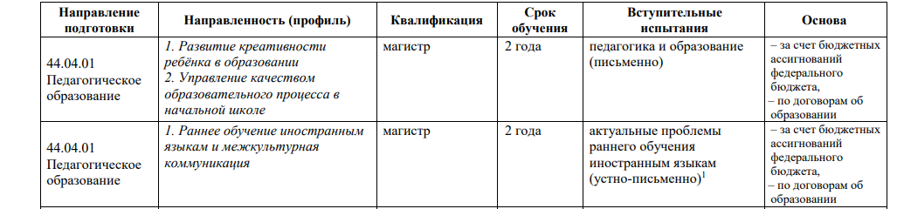
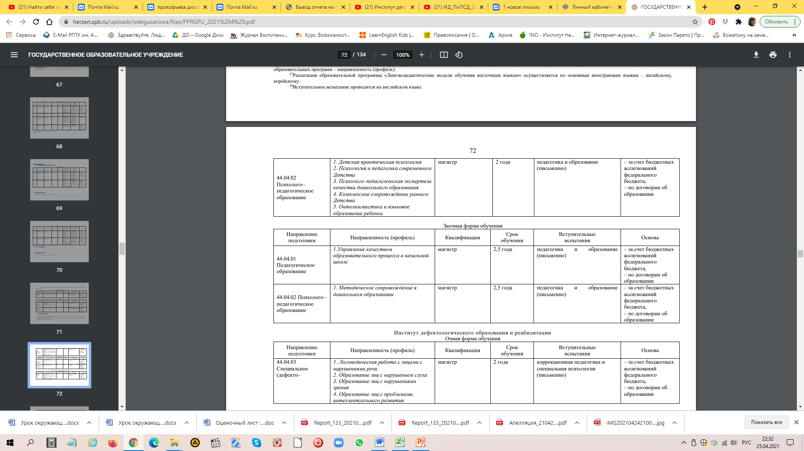

Slide 16
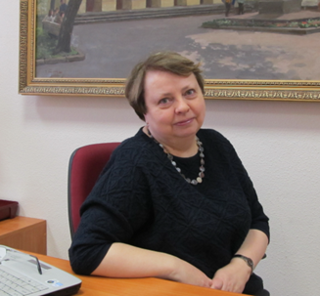
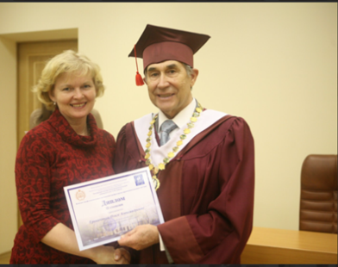
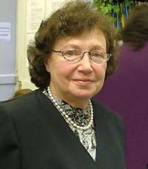
РУКОВОДИТЕЛИ ПРОГРАММ
Магистерская программа | Руководитель
Методическое сопровождение в дошкольном образовании | Гогоберидзе А.Г., Проректор по учебной работе, доктор педагогических наук, профессор, зав.кафедрой дошкольной педагогики, почетный работник высшего профессионального образования РФ, член Экспертного совета по психологии и педагогике ВАК при МОиН РФ, член Президиума ФУМО по УГСН «Образование и педагогические науки»
Психолого-педагогическая экспертиза качества дошкольного образования
Психология и педагогика современного Детства
Управление качеством образовательного процесса в начальной школе | Граничина О. А., доктор педагогических наук, зав. кафедрой начального естественно-математического образования
Онтолингвистика и языковое образование ребенка | Цейтлин С.Н., доктор филологических наук, почетный профессор РГПУ им. А. И. Герцена

Slide 17
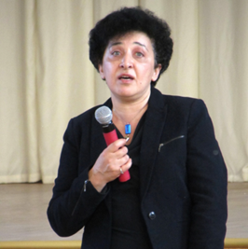
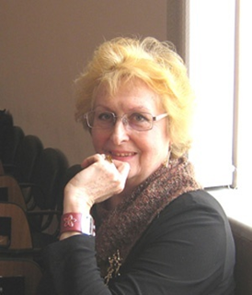
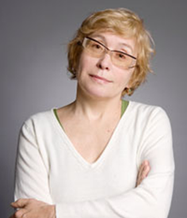
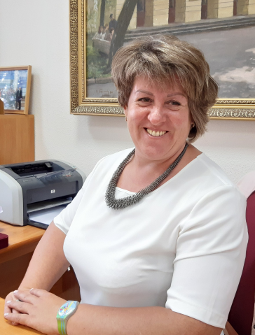
Магистерская программа | Руководитель
Раннее обучение иностранным языкам и межкультурная коммуникация | Погосян В.А., заведующая кафедрой раннего обучения иностранным языкам, кандидат филологических наук,
Развитие креативности ребёнка в образовании | Барышева Т. А., доктор психологических наук, профессор кафедры педагогики начального образования и художественного развития ребёнка
Детская практическая психология | Николаева Е.И., доктор биологических наук, профессор, заведующий кафедрой возрастной психологии и педагогики семьи
Комплексное сопровождение раннего Детства | Новицкая В.А., кандидат педагогических наук, доцент, директор института детства

Slide 18

Ждём Вас в магистратуре института детства!
КОНТАКТЫ
Месторасположение:
Московский пр., д.80 (станция метро «Фрунзенская»)
Телефон для справок:
+7 (812) 252-73-45 (приемная декана)
+7 (812) 252-58-29 (деканат очной формы обучения)
+7 (812) 252-73-14 (деканат заочной формы обучения)
E-mail: idetstva@herzen.spb.ru

